Slide 1

Property Access & slice & replace

Slide 2
Property Access
String erstellen und auf einem Bestimmten Buchstaben zugreifen. (nummeriert).
Let text = „HELLO WORLD“;
document.getElementbyId(„demo“).innerHTML = text[0];
Ergebnis
H

Slide 3

slice
Von einem String eine bestimme stelle auschneiden und schreiben.
Let text = „Banana, Kiwi, Apple“;
Let part = text.slice(0,5);
Banana

Slide 4
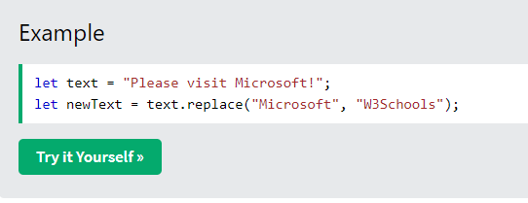
Replace
Strings werden ersetzt mit einem anderen String ersetzt

